Slide 1
Dr. Leonardo Lomelí Vanegas Secretario General
Febrero 2022

Slide 2
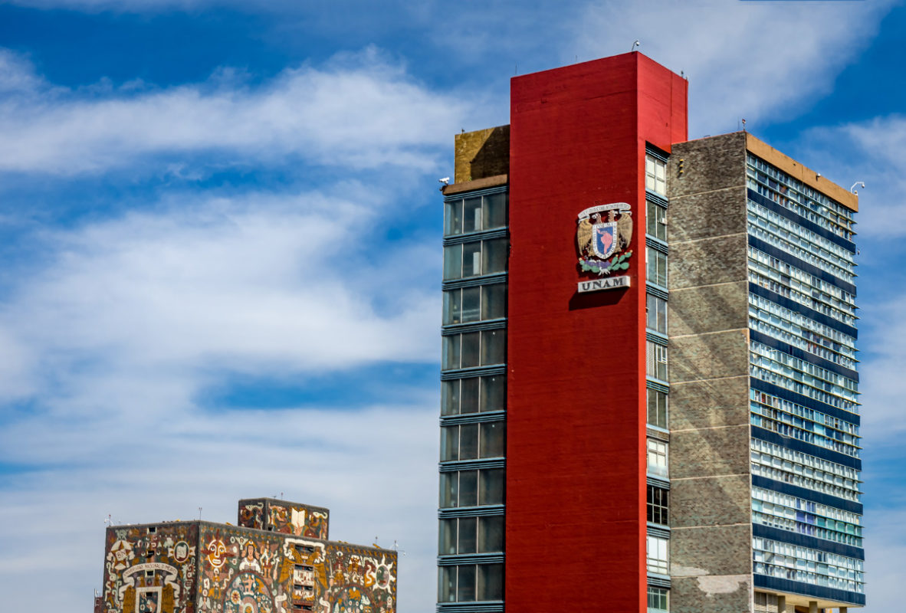
La Universidad Nacional Autónoma de México ha desempeñado un papel protagónico en la historia y en la formación de nuestro país. Las tareas sustantivas de esta institución pública, autónoma y laica son la docencia, la investigación y la difusión de la cultura.
En el mundo académico es reconocida como una universidad de excelencia. La UNAM responde al presente y mira el futuro como el proyecto cultural más importante de México.
La UNAM es un espacio de libertades. En ella se practica cotidianamente el respeto, la tolerancia y el diálogo. La pluralidad de ideas y de pensamiento es apreciada como signo de su riqueza y nunca como factor de debilidad.

Slide 3
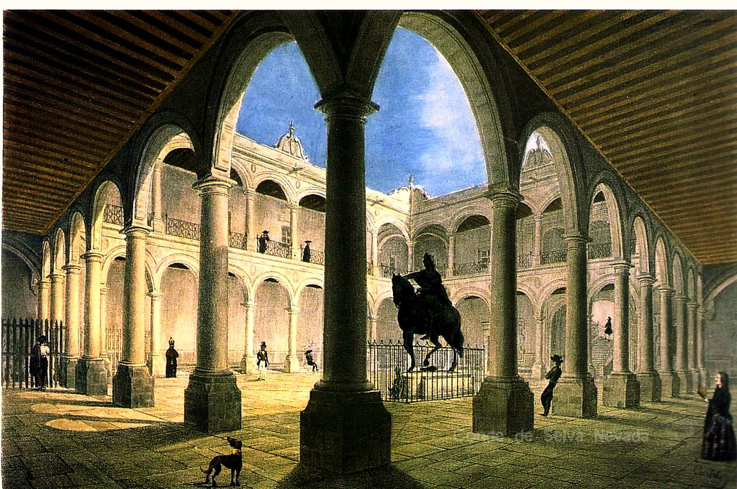
Antecedentes
El 21 de septiembre de 1551 fue creada la Real Universidad de México por Cédula Real firmada en Toro por el príncipe Felipe, regente de España, en nombre del rey Carlos I.
El 25 de septiembre de 1553 se iniciaron los cursos en la Universidad, que se organizó en las facultades de Teología, Leyes, Cánones, Medicina y Artes y recibió también el título de Pontificia.
Después de que México se convirtió en un país independiente y tras varios intentos de reforma, la Nacional y Pontifica Universidad de México fue clausurada en varias ocasiones hasta su cierre definitivo en 1865, durante la intervención francesa y el Segundo Imperio.

Slide 4
La Universidad Nacional de México
En 1867, al triunfo de la República sobre el Segundo Imperio, el presidente Benito Juárez creó la Escuela Nacional Preparatoria y reorganizó la educación superior en planteles laicos.
En 1910 el secretario de Instrucción Pública y Bellas Artes, Justo Sierra, logró la reapertura de la Universidad Nacional de México como una institución educativa laica.
En 1920, durante el Rectorado de José Vasconcelos, la Universidad Nacional apoyó un amplio proyecto educativo y cultural y adoptó el lema y escudo que conserva hasta la fecha.
En 1929 se le concedió autonomía limitada, en 1933 recibió la autonomía plena pero perdió su carácter nacional, que recuperó en 1945.

Slide 5
Autoridades universitarias a partir de 1945
Consejo Universitario
Junta de Gobierno
Patronato
Consejos Técnicos de las facultades y escuelas y los de Investigación Científica y Humanidades
Colegiadas
Autoridades
UNAM
El Rector
Los directores de escuelas, facultades e institutos
Unipersonales
(Designados
por la Junta
de Gobierno)

Slide 6
Estructura de la UNAM a partir de 1945
Consejo Universitario
Junta de Gobierno
Rector
Patronato Universitario
Directores de entidades académicas
Administración Central
Coordinación de Humanidades
Coordinación de la
Inv. Científica
Coordinación de Difusión Cultural
Coordinación para la Igualdad de Género UNAM

Slide 7
Población estudiantil
La población estudiantil de la UNAM se compone por 366,930 alumnos, de los cuales:
Bachillerato 108,802
Licenciatura 226,575
Posgrado 30,792
Propedéutico de la Facultad de Música 761

Slide 8
Bachillerato
Escuela Nacional Preparatoria incluye 9 planteles
Cuenta con 51,426 alumnos en nivel medio superior y
en iniciación universitaria.
El Colegio de Ciencias y Humanidades incluye 5 planteles
Cuenta con 57,376 alumnos.

Slide 9
Licenciatura y Posgrado
La UNAM ofrece una amplia y variada oferta educativa a nivel de licenciatura y posgrado en distintas sedes académicas en las áreas de las Ciencias Físico-Matemáticas y de las Ingenierías; Ciencias Biológicas, Químicas y de la Salud; Ciencias Sociales y Humanidades y Artes.
131 carreras con 237 opciones educativas para cursarlas
42 programas de posgrado con 94 planes de estudio de maestría y doctorado
42 programas de especialización con 267 orientaciones

Slide 10
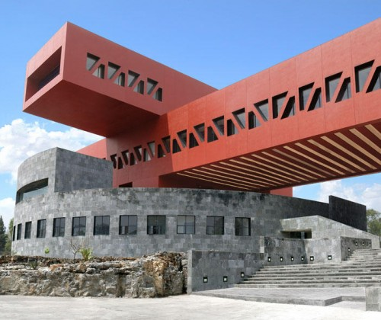
Educación Superior
15 Facultades
5 Unidades multidisciplinarias
9 Escuelas Nacionales a nivel
Licenciatura

Slide 11
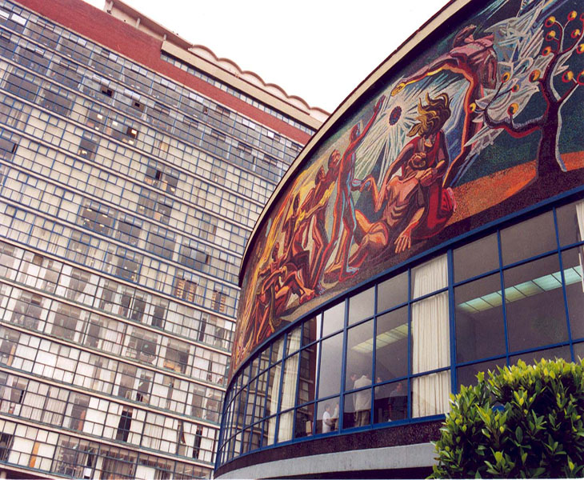
Institutos y centros de investigación
35 Institutos
13 Centros de investigación
13 Programas Universitarios

Slide 12
Investigación
5,227 Académicos en el Sistema Nacional de Investigadores en 2021.
Del total de artículos científicos publicados por académicos mexicanos 25% corresponden a investigadores de la UNAM.
Investigación científica
4,520 Artículos especializados publicados en revistas internacionales arbitradas en 2020.
Investigación en Humanidades
490 libros y 1,169 capítulos de libros publicados en 2020.

Slide 13
Difusión Cultural
8 mil 287 actividades artísticas y culturales con una asistencia de más de 4 millones 860 mil personas en 2020
26 museos, 18 recintos históricos y más de 450 mil grabaciones de cintas y discos musicales o sonoros, títulos fílmicos, piezas de arte y materiales videográficos en los acervos especializados
1,507 libros producidos y publicados en 2019
La UNAM publica en promedio más de cuatro
libros por día

Slide 14
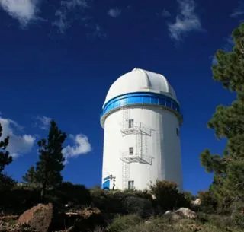
Servicios Nacionales
Servicio Sismológico Nacional, Observatorio Astronómico Nacional, Jardín Botánico Nacional, Biblioteca Nacional, Hemeroteca Nacional, Red Mareográfica Nacional, Herbario Nacional, tres reservas ecológicas, el monitoreo del volcán Popocatépetl y 33 laboratorios nacionales reconocidos por el Conacyt

Slide 15
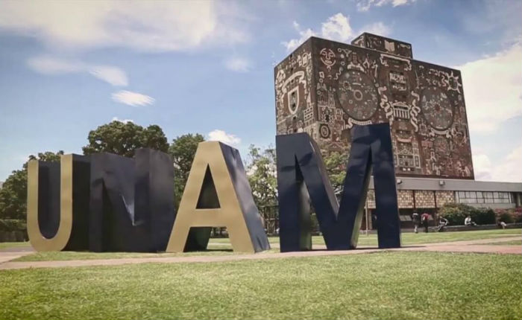
Educación Continua
Un millón 50 mil beneficiados directos a través de diplomados, cursos , talleres seminarios y conferencias.

Slide 16
La UNAM en el extranjero
14 sedes en el extranjero

Slide 17
Personal Académico
41,542 académicos
Profesores de carrera | 5,783
Investigadores | 2,727
Técnicos académicos | 4,576
Profesores de asignatura | 26,506
Ayudantes | 4,728
Otrosª | 161
ª Incluye a profesores e investigadores visitantes y eméritos, a jubilados docentes en activo (a partir del año 2004), y a jubilados eméritos en activo (a partir del año 2004).

Slide 18
Personal Administrativo
30,034 administrativos
Personal administrativo de base | 26,172
Personal administrativo de confianza | 3,862

Slide 19
Infraestructura
4,581 Aulas, 4,182 cubículos y 3,190 laboratorios
134 bibliotecas con un acervo de 3,242,756 títulos y 7,536,245 volúmenes de libros
932,866 títulos accesibles en la Biblioteca Digital
203,801 cuentas activas en la Red Inalámbrica Universitaria
Capacidad de supercómputo de 302 mil millones de operaciones aritméticas por segundo

Slide 20
Patrimonio Mundial
Durante la trigésima primera reunión del Comité de Patrimonio Mundial de la UNESCO, celebrada del 23 de junio al 2 de julio de 2007 en la ciudad de Christchurch, Nueva Zelanda, el Campus Central de la Ciudad Universitaria de la Universidad Nacional Autónoma de México fue inscrito en la Lista del Patrimonio Mundial, destacándolo como “un conjunto monumental ejemplar del modernismo del siglo XX.” La declaratoria incluye el primer circuito universitario inaugurado en 1952 y sus más de cincuenta edificios. Comprende 176.5 hectáreas de las 733 que en total conforman la Ciudad Universitaria y cuenta con una zona de protección o amortiguamiento de 69.5 hectáreas, que garantiza su preservación ante las presiones urbanas a las que está sometida en la Ciudad de México.

Slide 21
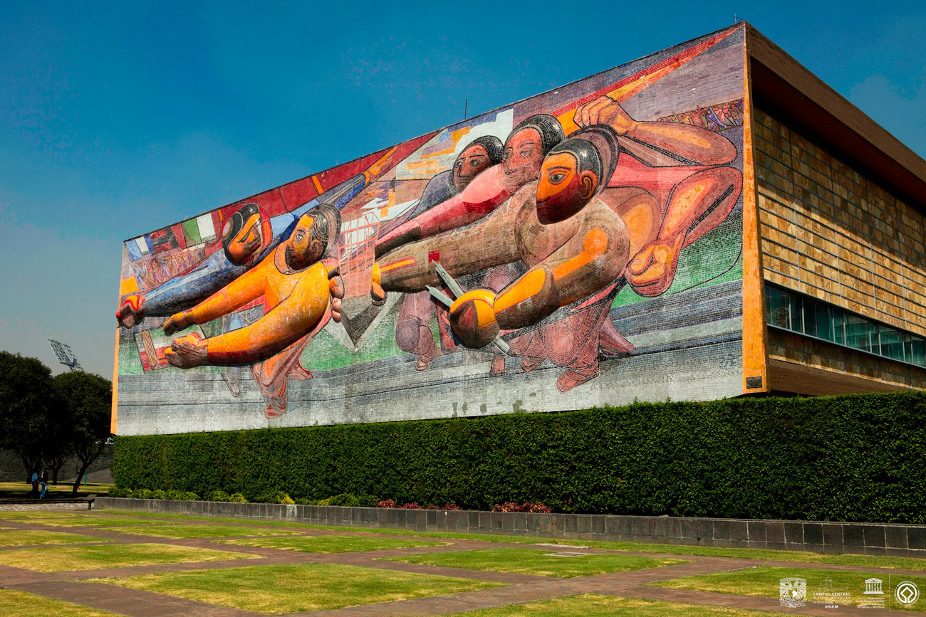
“POR MI RAZA HABLARÁ EL ESPÍRITU”
Gracias por su atención

